Slide 1
Introdução aos jogos digitais
Prof. Paulo josé de carlo almeida

Slide 2
A regras do jogo (algoritmo)
Podemos dizer que algoritmo é o caminho, pelo qual um ou mais elementos, tendem a respeitar regras e seguir para cima ou para baixo, para esquerda ou para direita.

Slide 3
O que faz a bolinha ir
Para a esquerda ou para
A direita?

Slide 4
Leis Naturais
A regra da física
A Gravidade
A bolinha está mais para a esquerda, portanto continua
para a esquerda

Slide 12
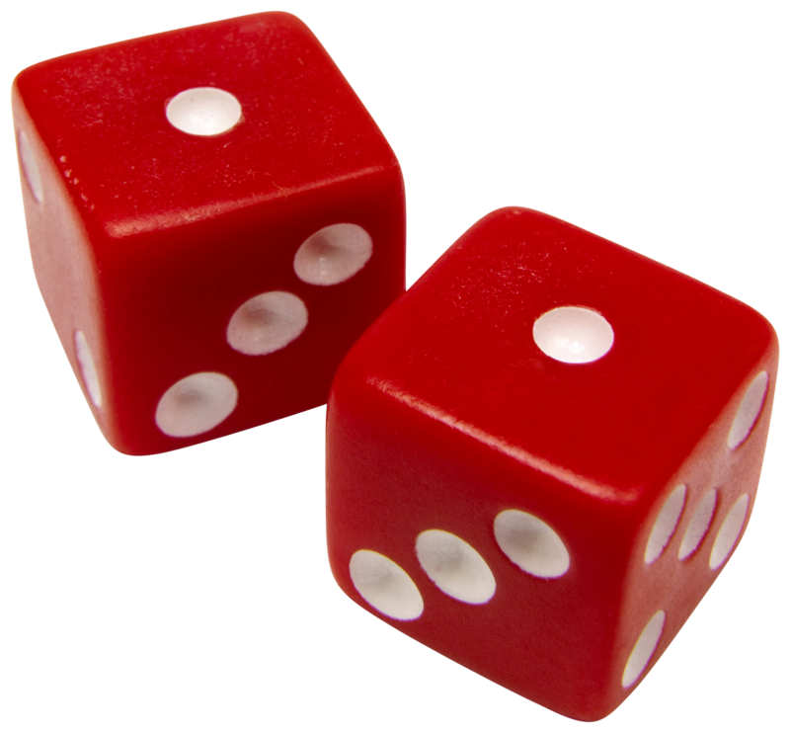
regras
Princípio que serve como padrão; norma, preceito.
Exemplo
Se estiver sem camisa não entre
se estiver sem um documento que comprove a sua idade não será permitida a entrada
se tiver 16 anos poderá votar
se os dados derem numero iguais passa a vez

Slide 13
Elementos
Um elemento é qualquer coisa
Um carro
Um boneco
Um barco
Um mago aventureiro
Um ninja transcendental
A água
Pedra
O fogo
etc

Slide 14
História preparatória (Prólogo)
É importante ter em mente que nenhum jogo parte do nada
Contar uma história inicial irá dar sentido ao jogo, Ou seja, contextualizar
Ter um mocinho e um bandido, ter heróis e vilões
Uma parte da história (uma jornada) pode virar um jogo

Slide 15
A história precisa ser grande professor?
Quanto maior a história, maior será o número de aventuras que serão enfrentadas...se o jogo for do tipo que tenha heróis
Cada parte da história pode render uma fase, ou as vezes até outro jogo
História serve para criar um porquê das coisas acontecerem...

Slide 16

O caminho

Slide 17
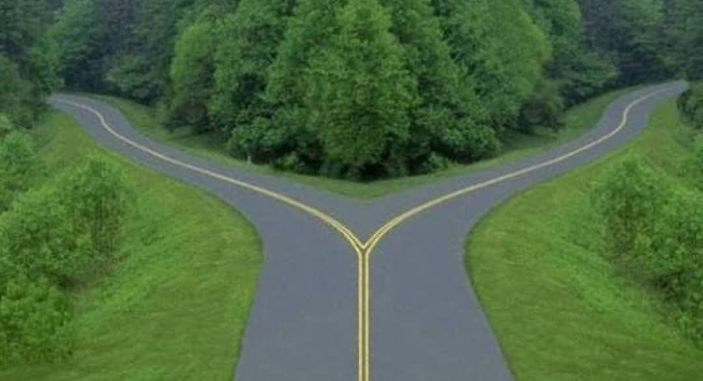
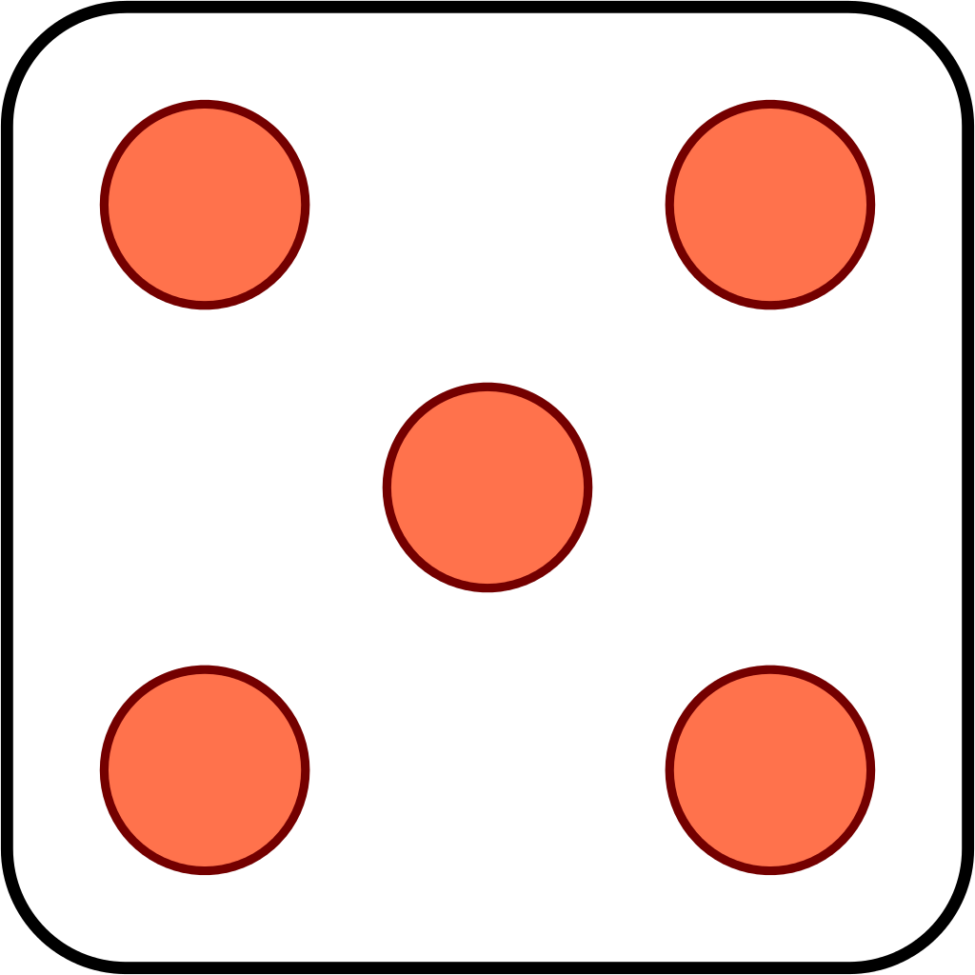

O caminho
DADO IMPAR
DADO PAR

Slide 18
História + Elementos + Regras + Caminhos = JOGO
A história faz o jogador pensar, mergulhar, imaginar ...
O ELEMENTO TRILHA O CAMINHO E SEGUE AS REGRAS
SEGUINDO AS REGRAS O ELEMENTO AVANÇA OU recua
Vencendo os obstáculos e chegando ao final, o jogo acaba

Slide 19


Eu fiz um jogo - olha só, olha lá...
Nos Caminhos

Slide 20
história
Eram dois irmãos que queriam passar o tempo juntos...
Eles começaram a caminhar sentido a uma grande ponte que havia na cidade...
Durante a caminhada eles se depararam com uma legião de zumbis...
A aventura que os espera é um segredo que só você pode desvendar...rá rá rá rá

Slide 21
regras
Coloque os pinos dentro da casa início
Jogue o dado e o maior número começa
Jogue o dado e avance o pino
Leia a mensagem da casa e faça o que ela pede
Caso o valor do dados não for o pedido pela casa volte ao início
Enquanto não tirar o valor pedido → fica parado
Se responder a pergunta errado → volta para o início

Slide 22
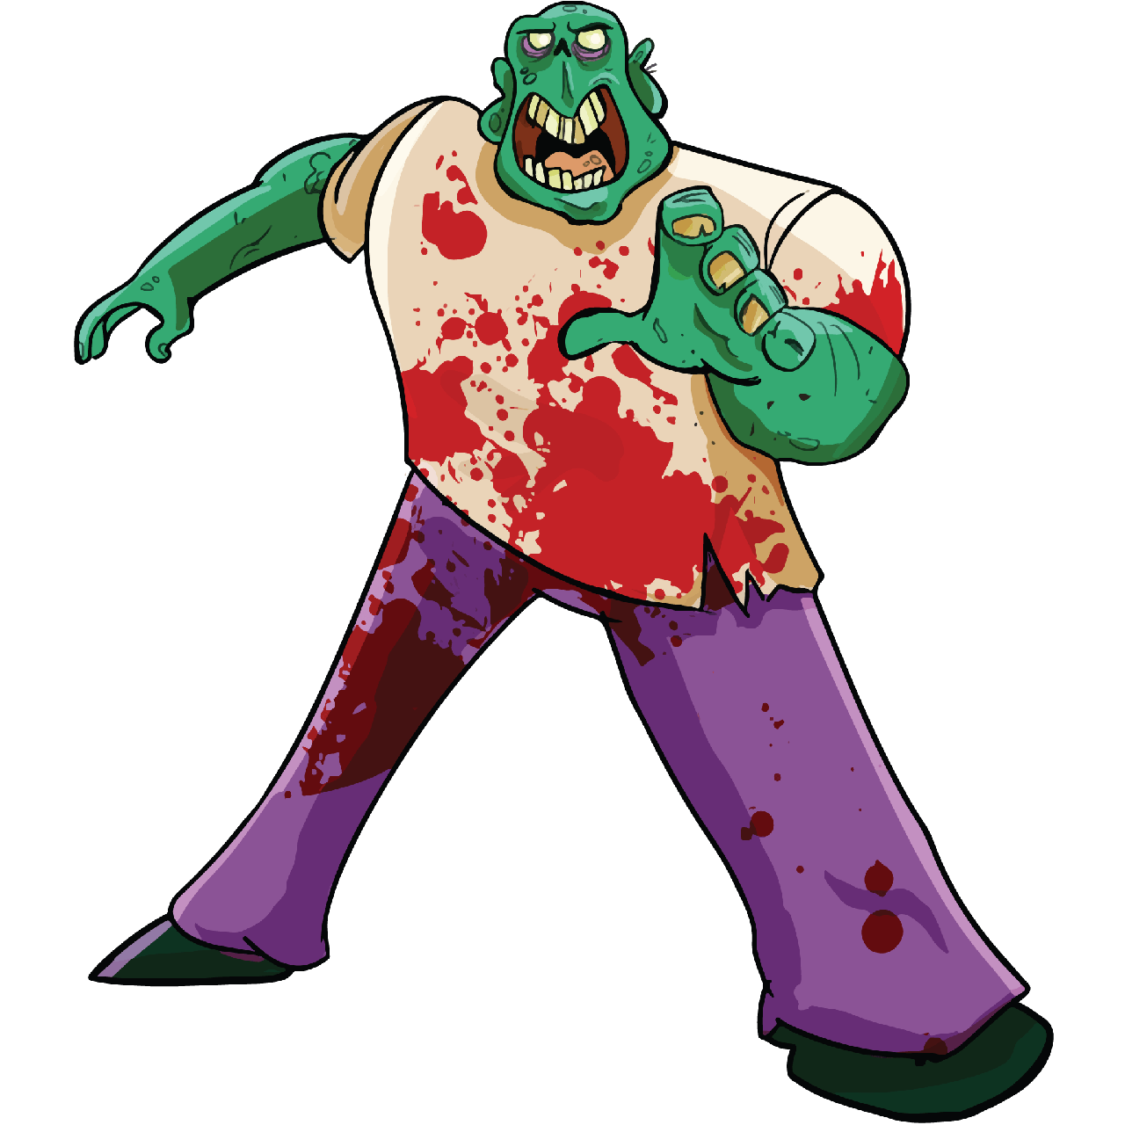
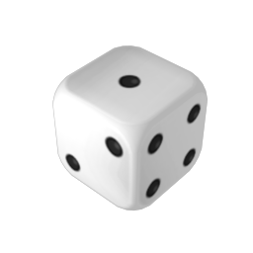
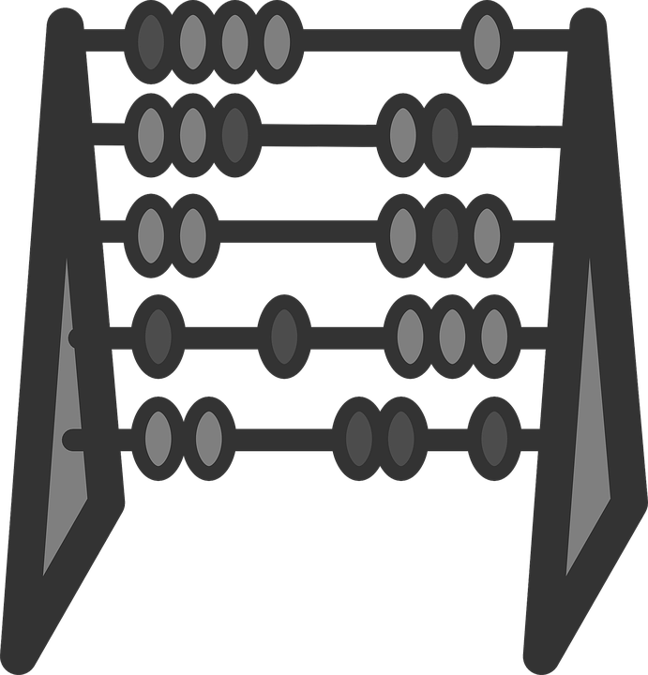
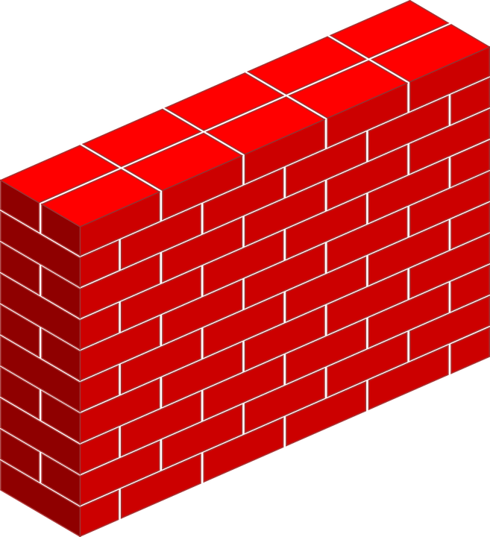



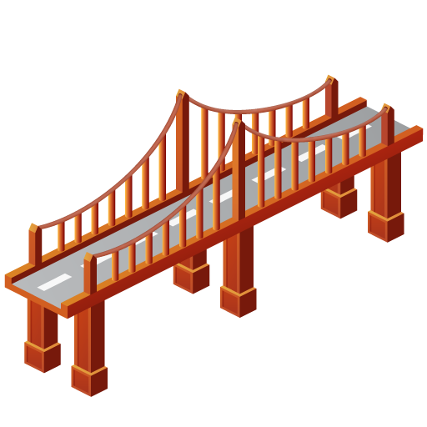
Caminho com obstáculos
Responda
quanto é
9*9 senão volte para o início
Tire 6 para construir uma ponte para o chefão.
Muro. Tire 3 e pule para a próxima casa
Chefão. Tire 5 para vencer
Jogue novamente
Volte para o início
Volte duas casas
Destrua os zumbis.
Tire mais que 5 ou volte ao início

Slide 23
Mãos a obra 02 ( 2h ou mais)
Vale dois pontos na média
Criar uma pequena história
Elabore um jogo de tabuleiro seguindo as seguintes regras
Ter três elementos
Ter dois caminhos diferentes
No caminho deverão existir obstáculos a serem vencidos
Deverá ter um começo e um fim
Quem chegar primeiro ao fim ganha

Slide 24
E ai deu tempo para fazer tudo?
Contou a história ?
Fez o jogo?
Jogou com o grupo?
Então Deixe tudo mais bonito.
mostre para alguém, jogue com alguém, tenha um feedback de suas criações, essa é a única forma de saber se está no caminho certo.

